Slide 1
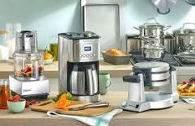
Техника для кухни

Slide 2
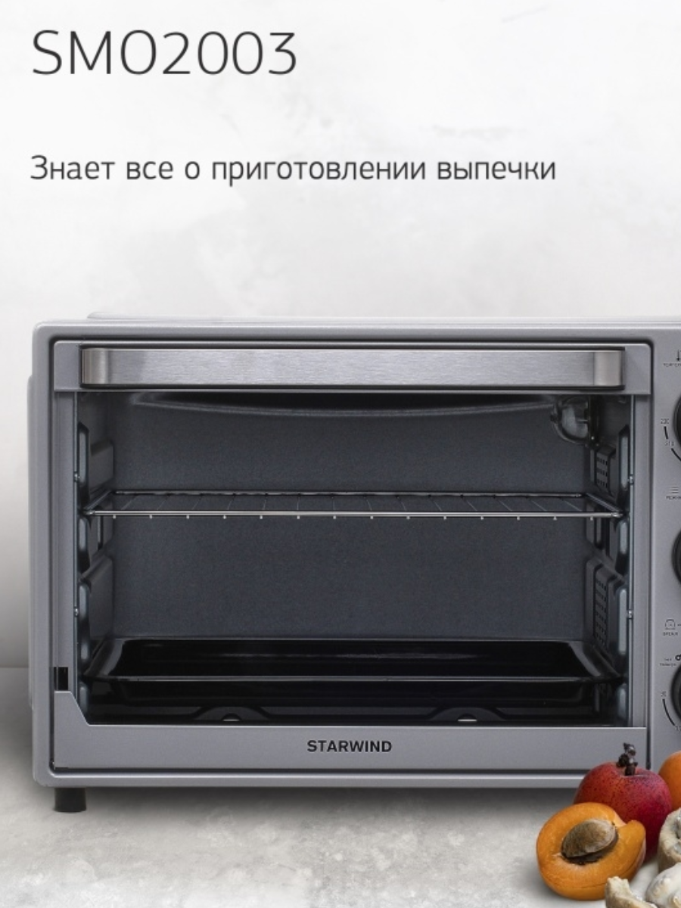
Мини-печь smo2003
категория: Техника для кухни
вендор: StarWind
модель: Мини-печь smo2003
артикул: 13883932
цена: 5597
окончательная цена: $5597
скидка по акции: $0%
фото товара

Slide 3
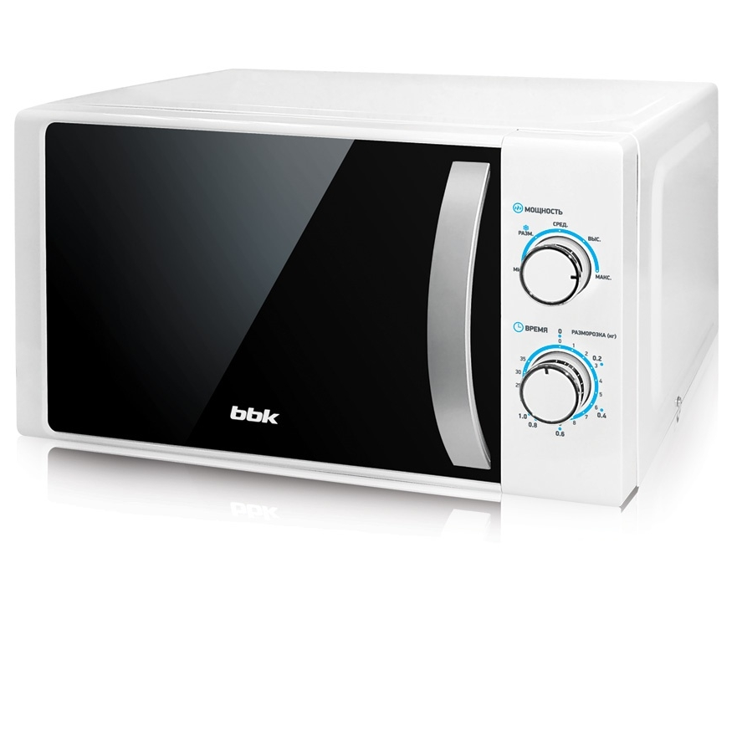
Микроволновая печь соло 20MWS-711M/WS
категория: Техника для кухни
вендор: BBK
модель: Микроволновая печь соло 20MWS-711M/WS
артикул: 8483040
цена: 4173
окончательная цена: $3338
скидка по акции: $20%
фото товара

Slide 4
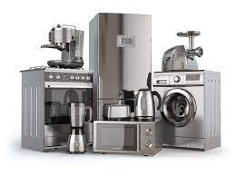
Крупная бытовая техника

Slide 5
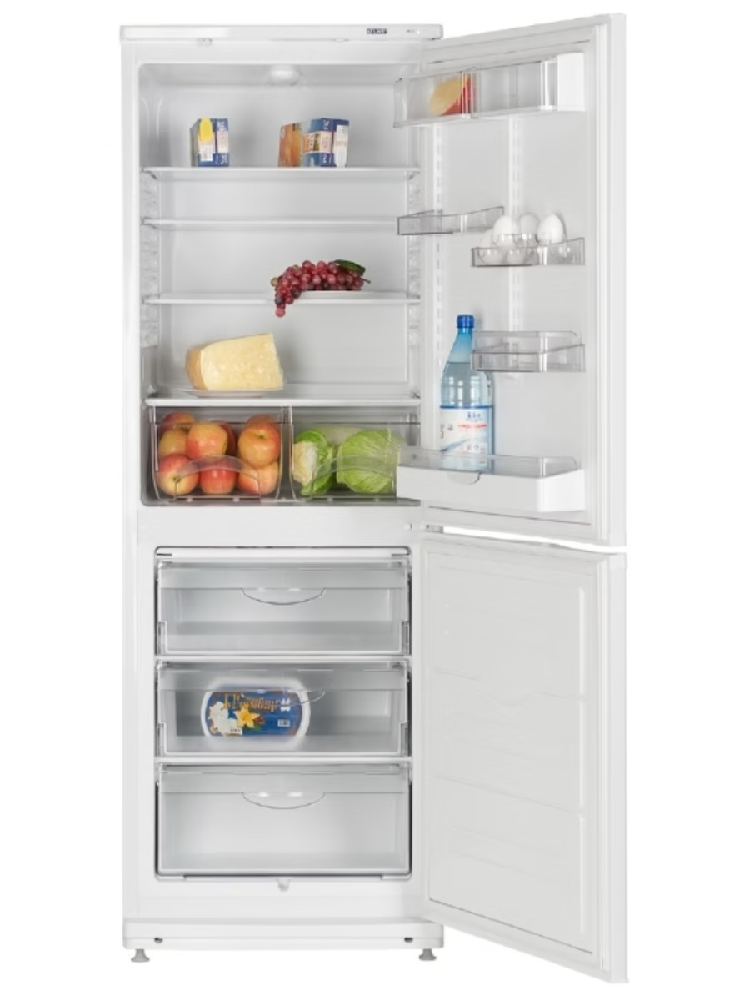
Холодильник Минск ХМ 4012 022
категория: Крупная бытовая техника
вендор: ATLANT
модель: Холодильник Минск ХМ 4012 022
артикул: 65374769
цена: 30000
окончательная цена: $30000
скидка по акции: $0%
фото товара

Slide 6
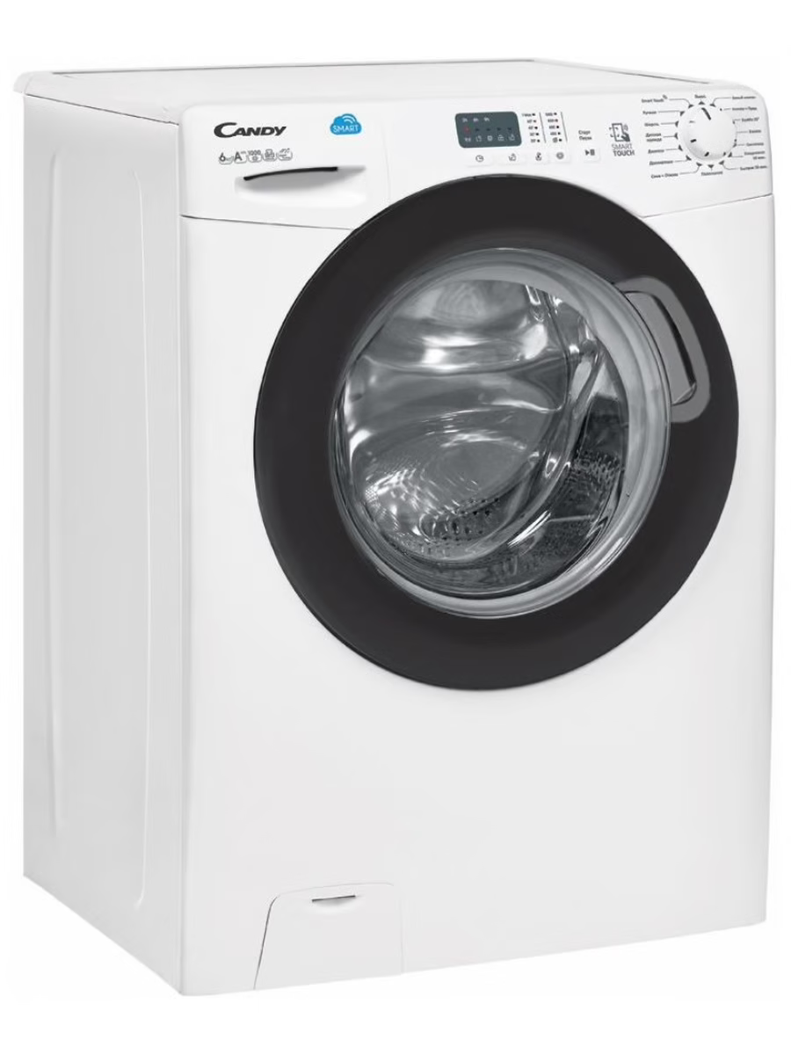
Стиральная машина CS4 1061DB1/2-07
категория: Крупная бытовая техника
вендор: Candy
модель: Стиральная машина CS4 1061DB1/2-07
артикул: 70598275
цена: 22941
окончательная цена: $20647
скидка по акции: $10%
фото товара

